Slide 1




VIII Jornadas de Cartografía
Jornadas de la Sección Nacional del IPGH - Uruguay
Observatorio catastral: cuantificación de los efectos de la Ley 10.723 en las parcelas rurales
Autores: Hebenor Bermúdez, Natalia Canneva, Verónica Fagalde
Setiembre 2024

Slide 2
Presentación del Observatorio Catastral del Instituto de Agrimensura.
Descripción de los datos.
Ley 10723 y su influencia en la estructura de las parcelas rurales.
Agenda
Objetivo del trabajo
Procesamiento de los datos
Análisis de los datos
Resultados
Reflexiones y siguientes pasos.

Slide 3
Observatorio catastral: cuantificación de los efectos de la Ley 10.723 en las parcelas rurales
Observatorio Catastral del Instituto de Agrimensura
interés en analizar los efectos de las modificaciones normativas realizadas a la Ley de Centros Poblados, con efecto directo en la creación de parcelas rurales.
interés de analizar y utilizar la información catastral proporcionada por la DNC a través de su publicación como Datos Abiertos.
combinar ambas inquietudes

Slide 4
Descripción de los datos
Fuente información: DATOS ABIERTOS CATASTRALES (DAC)
Responsable: DNC
Surgimiento: 2014
Periodicidad de publicación
Permisos de Uso
Contenido

Slide 5
Ley 10.723 y su inﬂuencia en la estructura de las parcelas rurales.
La Ley 10.723 (LCP) de 1946, fija mínimos para creación de parcelas rurales:
5hás de carácter general
3hás como excepción para Montevideo y Canelones
Con las modificaciones introducidas por leyes posteriores, se incluyen en las excepciones:
San José (a partir de 2021)
Colonia (a partir de 2024)
Maldonado (a partir de 2024)

Slide 6
Objetivo del trabajo
El presente trabajo tiene como objetivo el monitoreo de las modificaciones de la LCP posteriores a la LOTDS, y su influencia en la estructura de las parcelas rurales.

Slide 7
Procesamiento de los DAC
Procesamiento de información del parcelario catastral
depuración de polígonos
generación de centroides
contabilización de centroides por Malla Hexagonal
comparación de polígonos entre dos períodos (ej. mes, año)

Slide 8
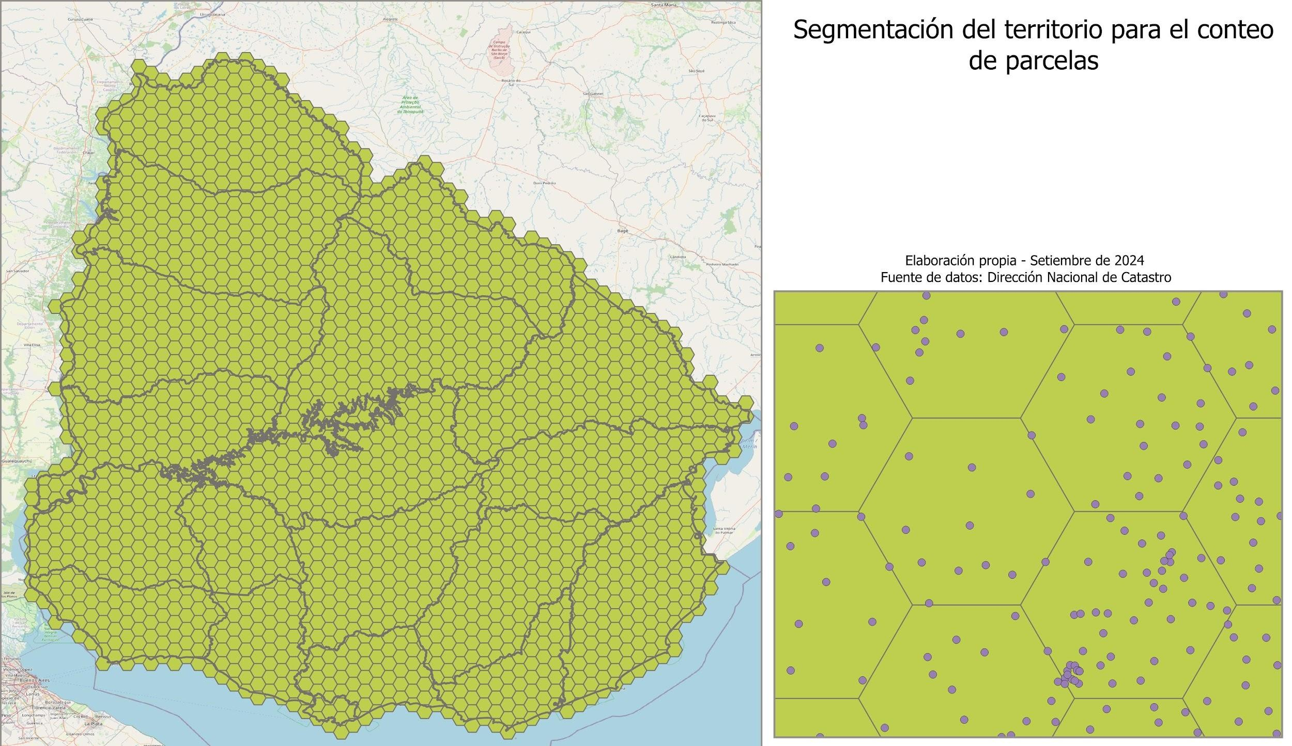
Procesamiento de los DAC

Slide 9
Procesamiento de los DAC
Procesamiento de los datos alfanuméricos contenidos en el parcelario
se utiliza el software R
se depura la información
se generan indicadores

Slide 10
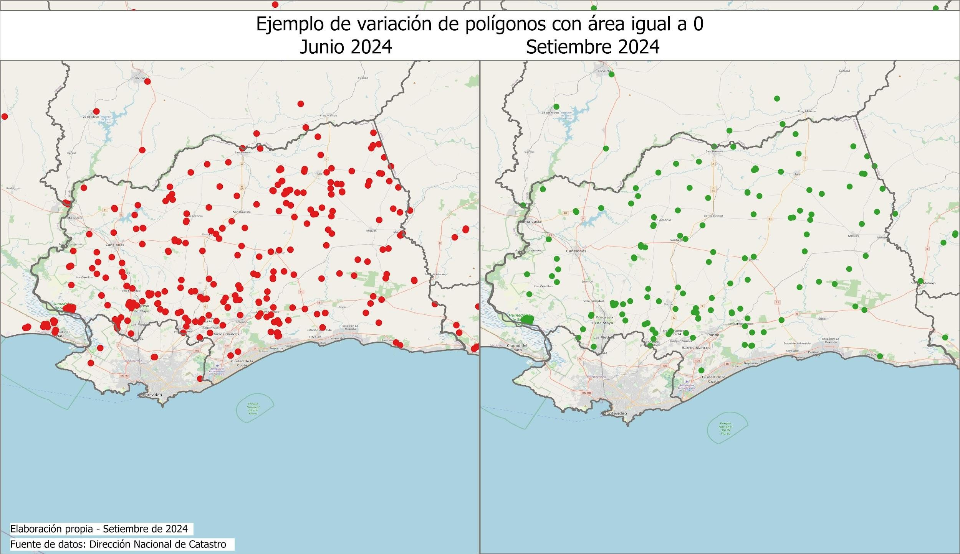
Procesamiento de los DAC

Slide 11
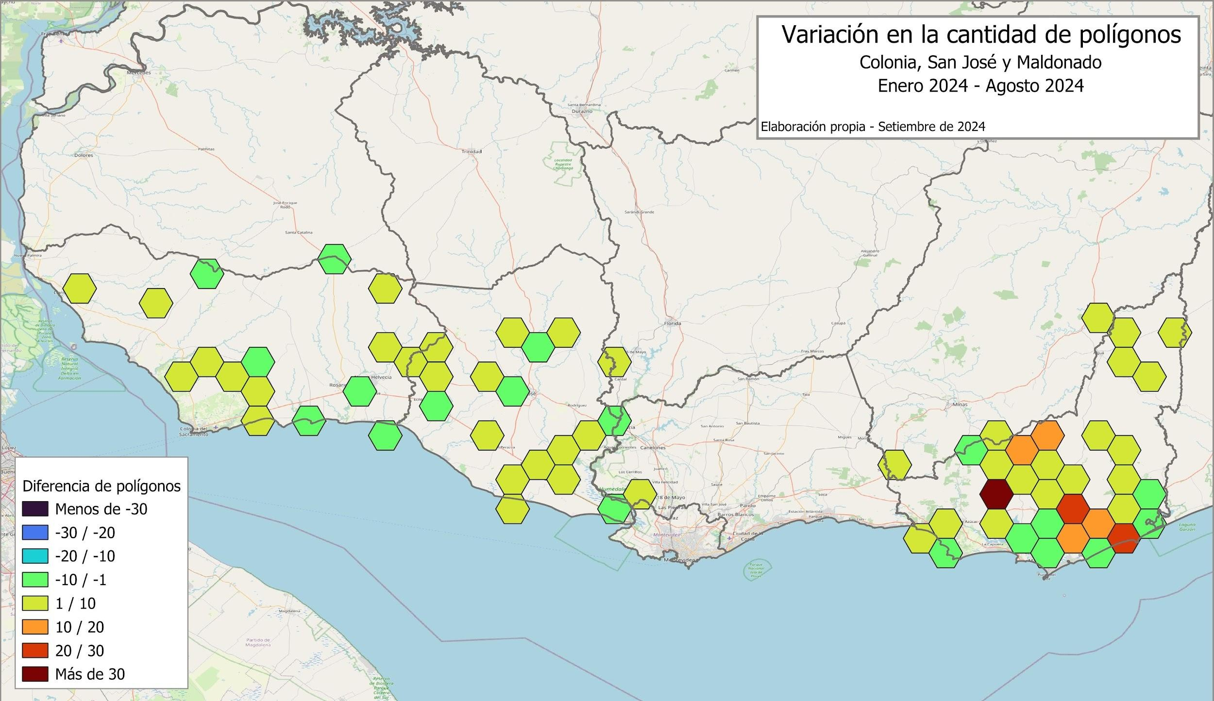
Primeros Resultados

Slide 12
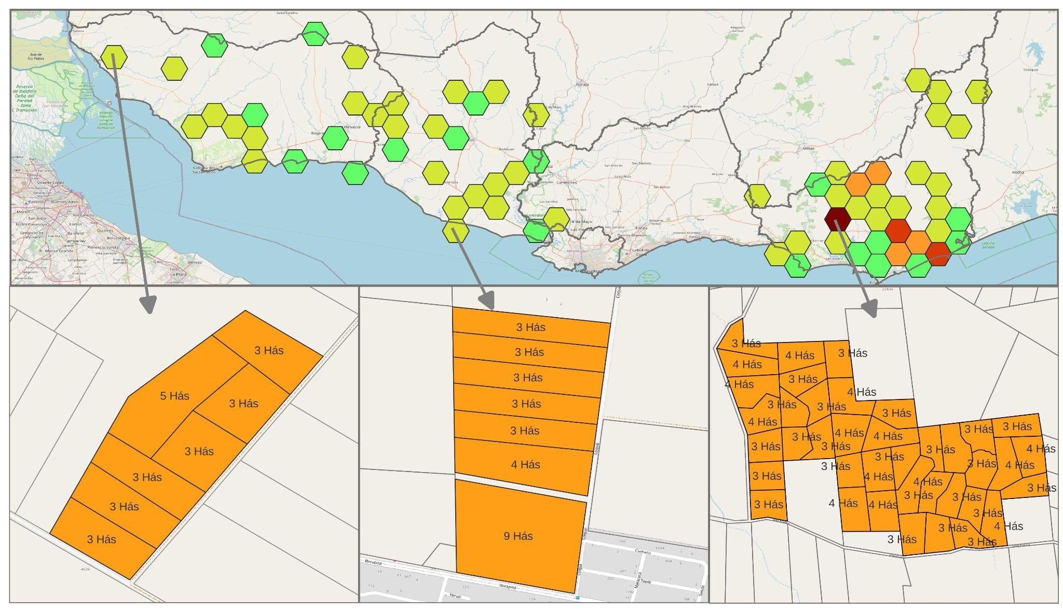
Primeros Resultados

Slide 13
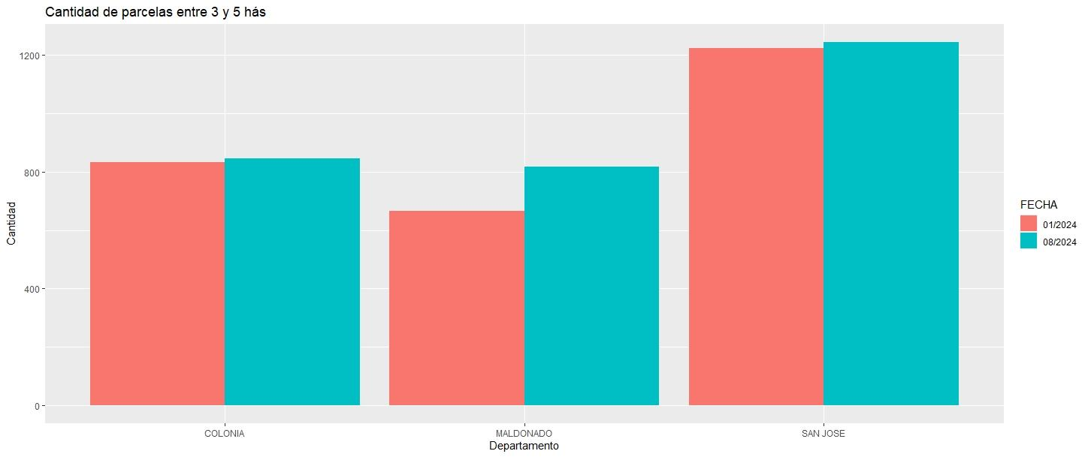
Primeros Resultados

Slide 14
Primeros resultados
DEPARTAMENTO | CANTIDAD DE PLANOS QUE CREAN PARCELAS DE MENOS DE 5 HÁS. | CANTIDAD DE NUEVAS PARCELAS DE MENOS DE 5 HÁS | CANTIDAD DE NUEVAS PARCELAS DE MENOS DE 5 HÁS POR MES
Colonia | 3 | 9 | 3,0
Maldonado | 8 | 151 | 19,9
San José | 78 | 196 | 4,5

Slide 15
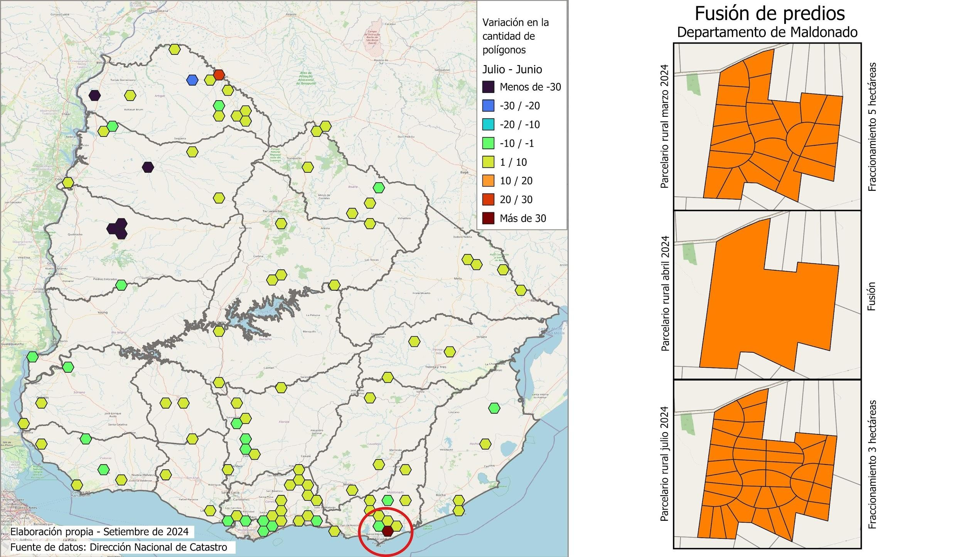
Otros Resultados

Slide 16
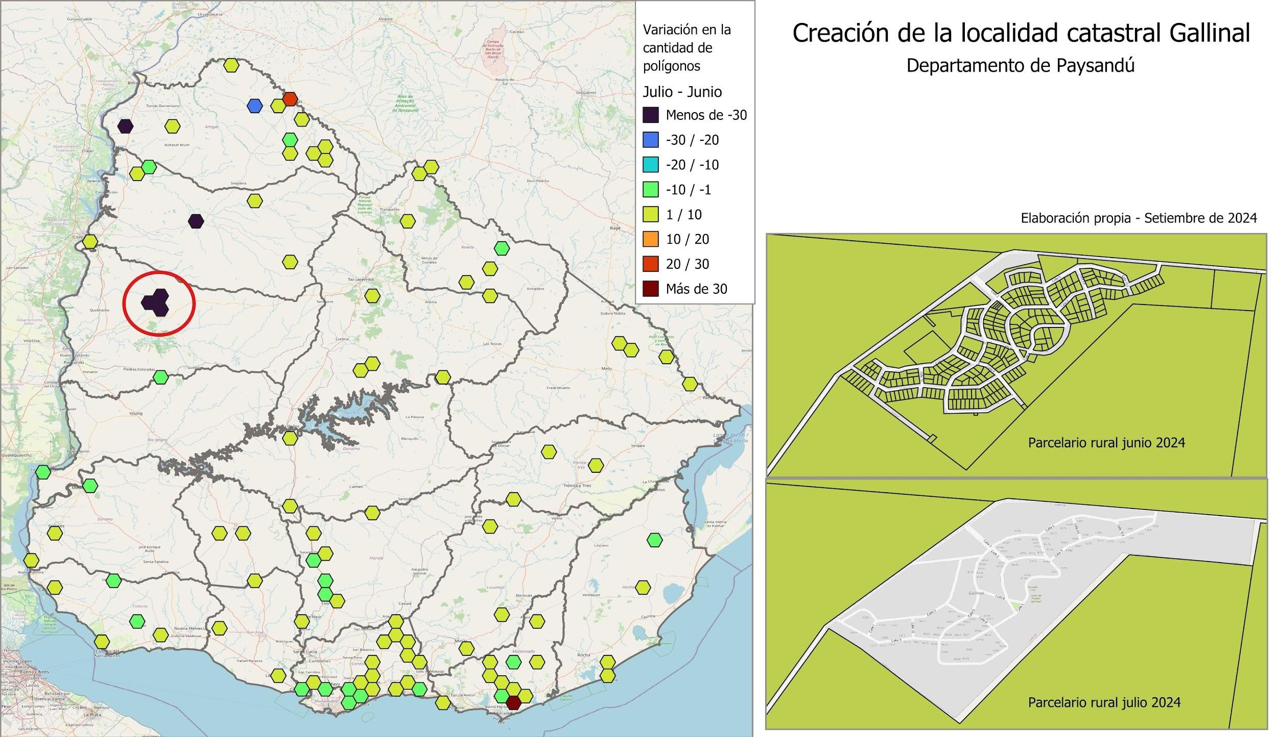
Subtítulo
Otros Resultados

Slide 17
Reporte de inconsistencias en la geometría de los datos
Conocimiento de la información disponible
Reﬂexiones
Rápida detección de cambios.
Cuantificar otros efectos de los IOT en suelo rural.

Slide 18
Siguientes pasos
Publicar el primer informe de impacto del OT en las parcelas rurales;
Pasantía de exploración de los datos de líneas de construcción;
Proyecto de grado que está explorando la calidad de los planos de mensura;
Contribuir a la Mejora de la Calidad de la Información Catastral;
Comenzar a trabajar en el Catastro Capurro.

Slide 19
Contar con datos abiertos de calidad es un compromiso de todos.
Muchas gracias

